Slide 1
C++ Prosta współbieżność
Maciej Maciejewski
Maciej Rzeźnik

Slide 2
Async
std::async(policy, fn, arg1, arg2, …)
W pewnym momencie wywołuje funkcję fn na osobnym wątku.
Wartość zwracana przez fn może być przechowywane przez std::future.
Policy:
- std::launch::async
- std::launch::deffered
-std ::launch::async | std::launch::deffered

Slide 3
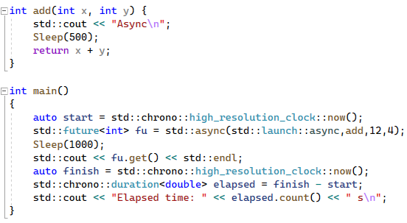

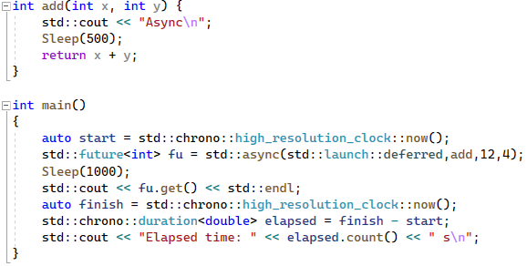

std::launch::async
asynchronous evaluation
Funkcja add wykonuje się w trakcie Sleep(1000)
std::launch::deferred
lazy evaluation
Funkcja add wykona się
dopiero gdy będzie potrzebna

Slide 4
Packaged_task
std::packaged_task<ret (var1,var2,…)> name (fn)
Wywoła funkcję fn tylko wtedy kiedy potrzebujemy.
Można przenieść na inny wątek.
Możliwość ponownego użycia.
Ret – wartość zwracana przez fn
Var – zmienne
Fn- element do zapakowania

Slide 5
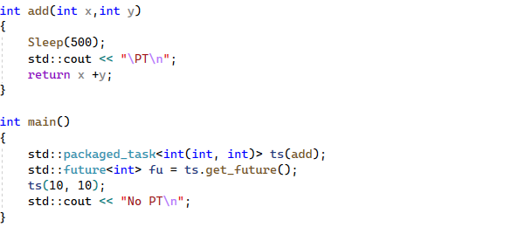

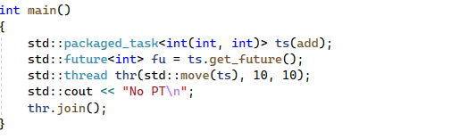

Funkcja add wykonuje się w momencie wywołania packaget_task
na tym samym wątku na którym została wywołana
Funkcja wykonywana asynchronicznie add zostaje przeniesiona
na nowy wątek std::thread. Zawsze kiedy tworzymy nowy wątek
należy go później „zsynchronizować” z głównym wątkiem przy
pomocy join.

Slide 6
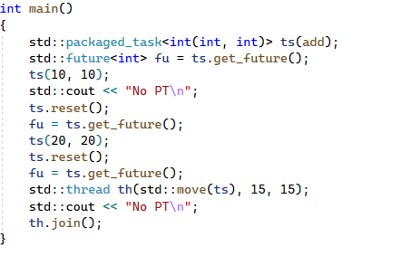

reset

Slide 7
Future
std::future<T>
Umożliwia przechowywanie wyników funkcji wykonanych asynchronicznie.
Daje możliwość sprawdzania czy funkcja asynchroniczna już się wykonała.
-valid
Można kontrolować czas oczekiwania na wynik funkcji.
-wait
-wait_for
-wait_until

Slide 8
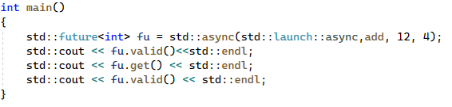

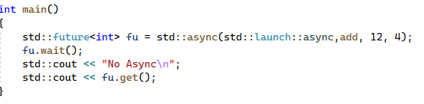

valid
Zwraca czy wartość future jest dostępna
Blokuje do momentu kiedy wartość future będzie dostępna
wait

Slide 9
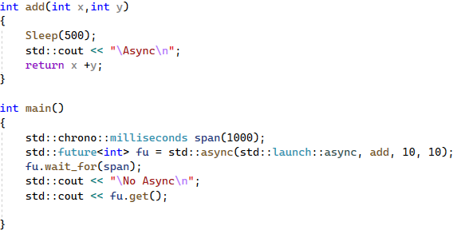

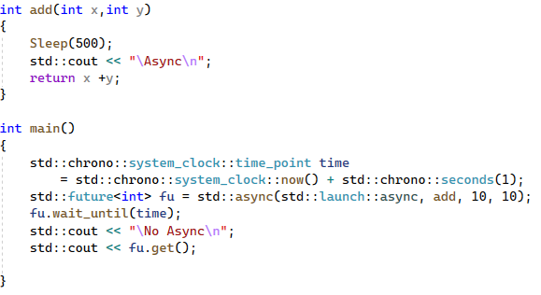

wait_for
wait_for czeka na wynik funkcji asynchronicznej przez określony przez nas czas
wait_until
wait_until czeka do określonego przez san czasu na wynik z funkcji asynchronicznej

Slide 10
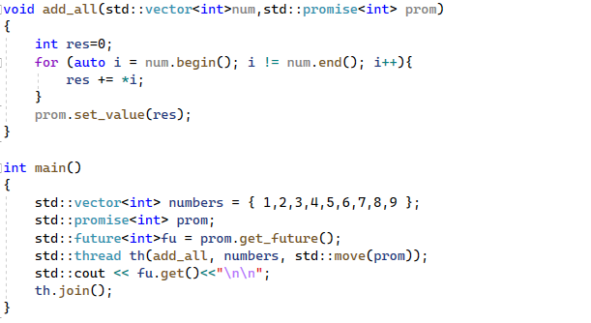
Promis
Future przechowuje a promise dostarcza.
Użyć kiedy wszystko inne zawodzi.

Slide 11
Bibliografia
https://en.cppreference.com/w/cpp/thread/async
https://en.cppreference.com/w/cpp/thread/packaged_task
https://en.cppreference.com/w/cpp/thread/future
https://en.cppreference.com/w/cpp/thread/promise
https://stackoverflow.com/questions/12620186/futures-vs-promises
https://stackoverflow.com/questions/22905207/why-join-is-still-necessary-when-all-other-thread-have-finished-before-the-main

